Slide 1

El juego apareció por primera vez en Japón en 1984, donde recibió el nombre de "Sudoku", que es la abreviatura de una expresión más larga en japonés, que significa "los dígitos están limitados a una ocurrencia”.
¡Bienvenidos al SUDOKU CRACKER!
¿Listos para jugar?

Slide 2




Quién organiza el juego
Gabriela González
Juan Manuel Jimenez

Slide 3





Reglas del juego
¡A divertirse!
1
2
3
4
5
Hay que completar las casillas vacías con un solo número del 1 al 9.
En una misma fila no puede haber números repetidos.
En una misma columna no puede haber números repetidos.
En una misma región no puede haber números repetidos.
La solución de un sudoku es única.

Slide 4

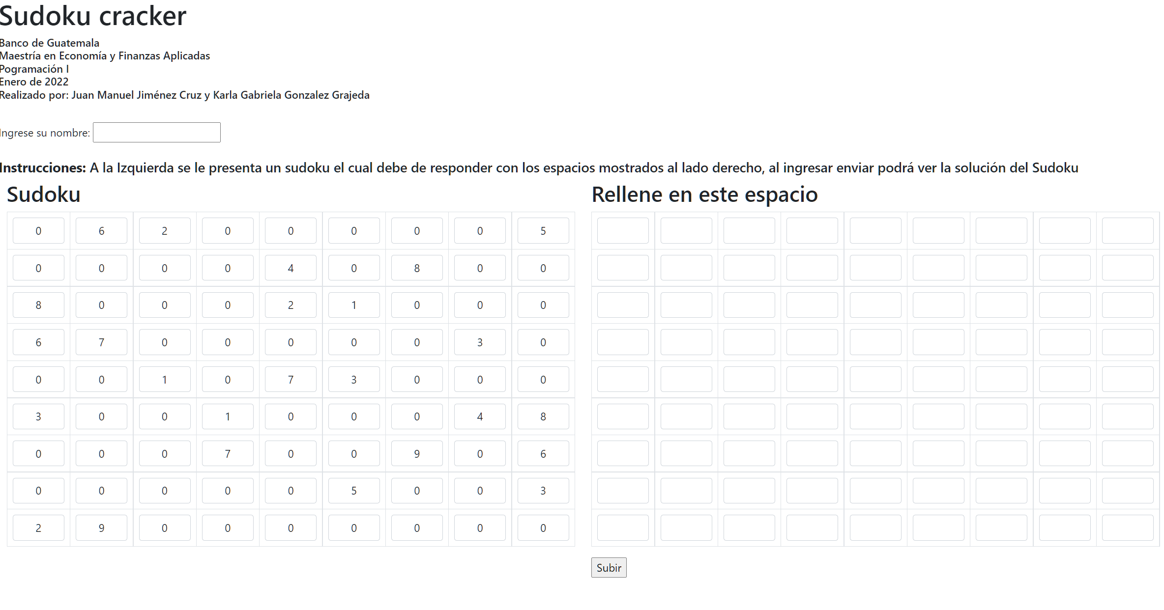
Interfaz del juego

Slide 5







PYTHON
Herramientas y librerias utilizadas
NUMPY
FLASK
Para la solución y la interfaz
WTForms
Bootstrap

Slide 6
FLASK
Flask es un marco web de Python pequeño y ligero que proporciona herramientas y funciones útiles que hacen que crear aplicaciones web en Python sea más fácil. Ofrece a los desarrolladores flexibilidad y un marco más accesible para los nuevos desarrolladores ya que puede crear una aplicación web rápidamente usando únicamente un archivo Python.

Slide 7
WTForms
Los formularios son uno de los elementos mas básicos de las aplicaciones web, ya que estos permiten la interacción de los usuarios con la aplicación. Flask, por si solo, no puede manejar formularios, pero, con la extensión Flask-WTF podemos implementar el paquete WTForms en nuestra aplicación.

Slide 8


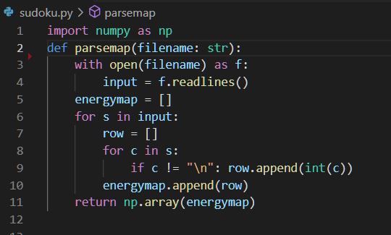
Función para leer los datos del sudoku
Buscar
GUARDAR
Cancelar

Slide 9
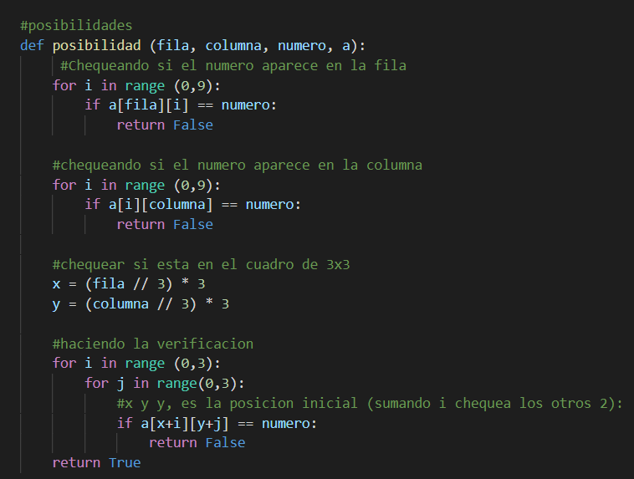
Función para hallar los números que son posibles
Buscar
GUARDAR
Cancelar

Slide 10
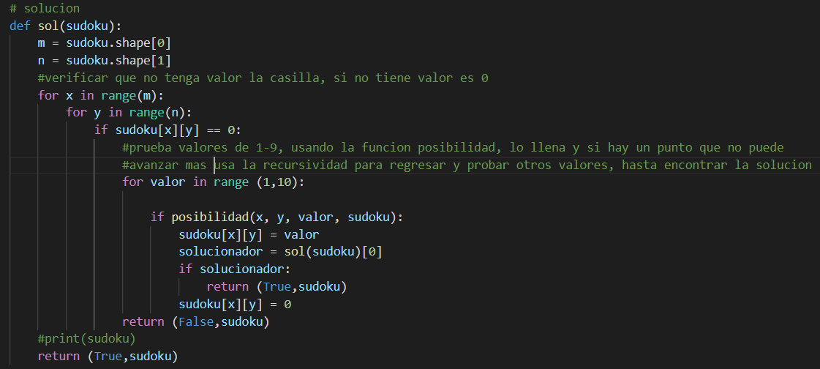
Función para hallar la solución
Buscar
GUARDAR
Cancelar

Slide 11
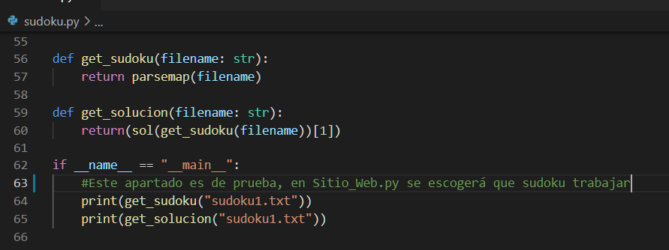
Función obtener datos y brindar solución
Buscar
GUARDAR
Cancelar

Slide 12
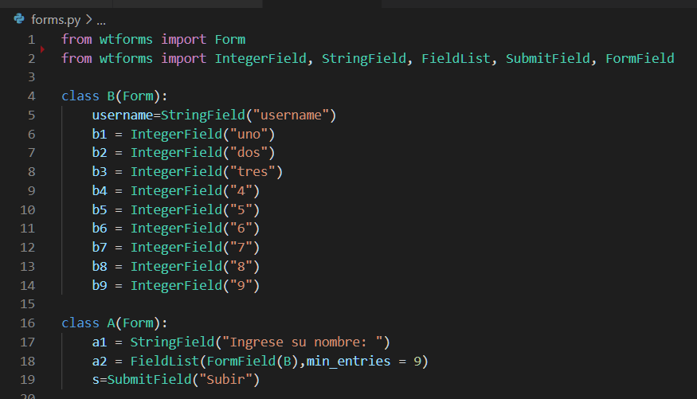
Codigo para formularios
Buscar
GUARDAR
Cancelar

Slide 13
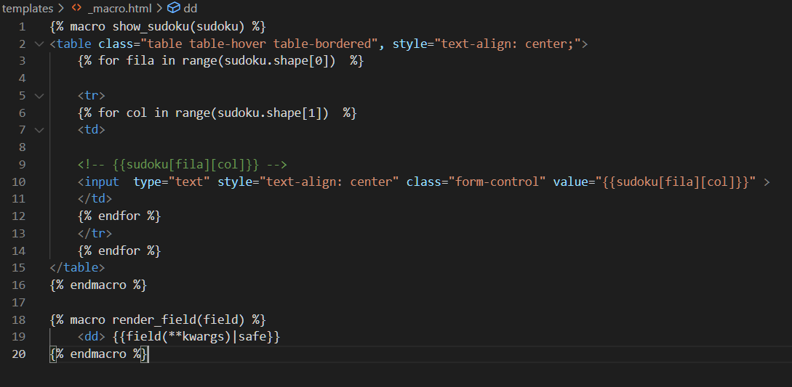
Macros de Flask para interactuar en Sitio Web
Buscar
GUARDAR
Cancelar

Slide 14
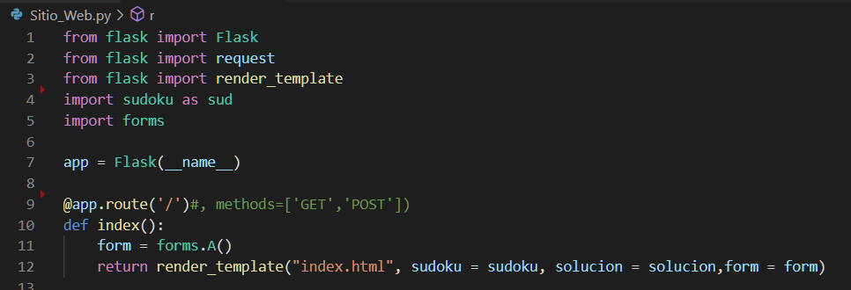
Codigo para página web
Buscar
GUARDAR
Cancelar

Slide 15
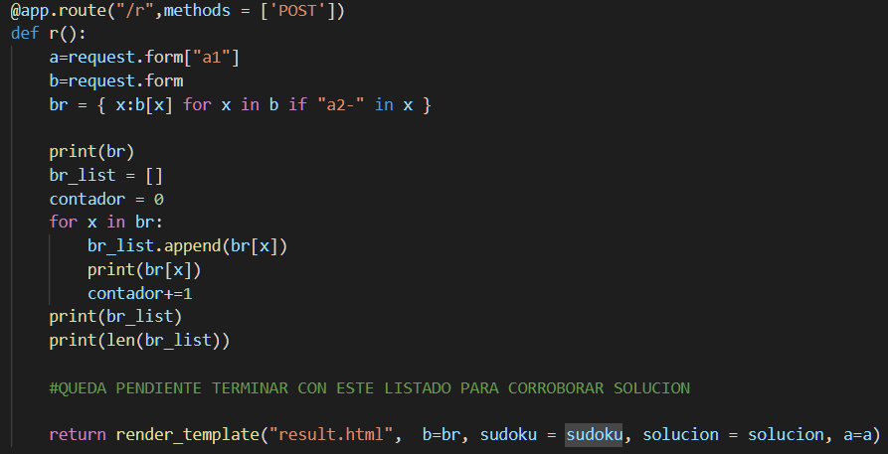
Codigo para página web
Buscar
GUARDAR
Cancelar

Slide 16
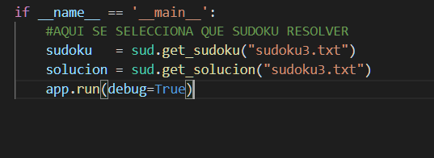
Codigo para página web
Buscar
GUARDAR
Cancelar

Slide 17
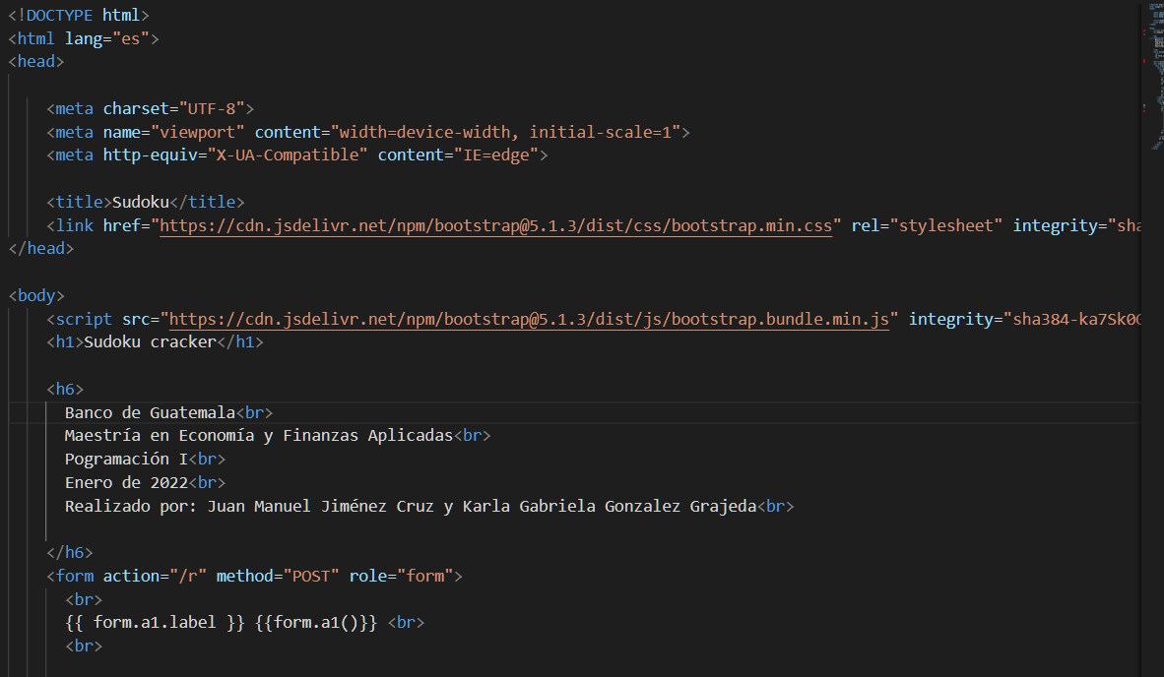
Pagina web principal
Buscar
GUARDAR
Cancelar

Slide 18
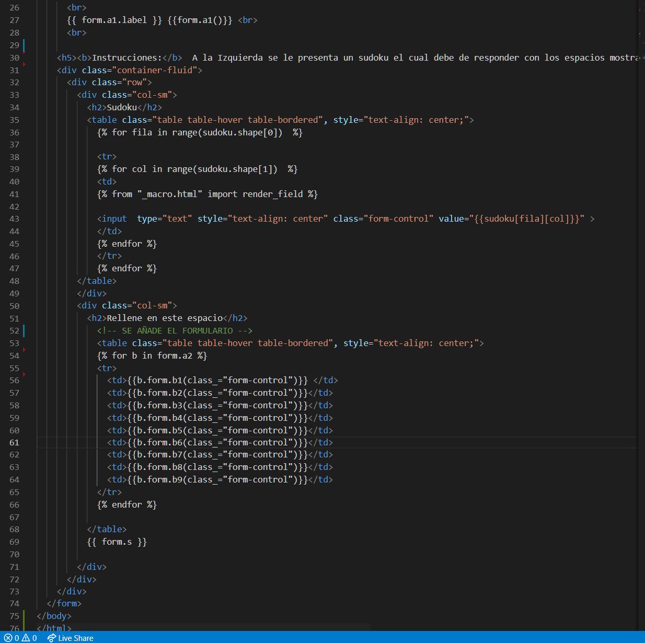
Pagina web principal
Buscar
GUARDAR
Cancelar

Slide 19
Pagina web principal
Buscar
GUARDAR
Cancelar

Slide 20
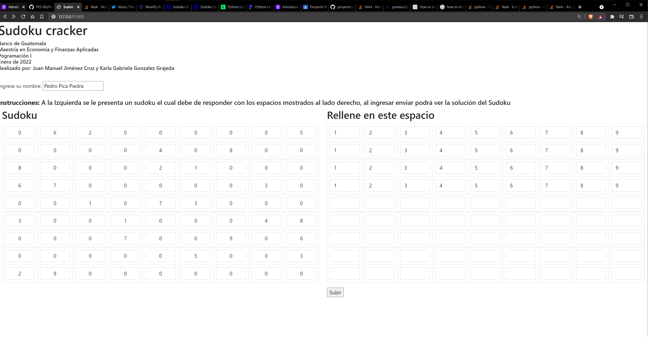
Pagina web principal
Buscar
GUARDAR
Cancelar

Slide 21
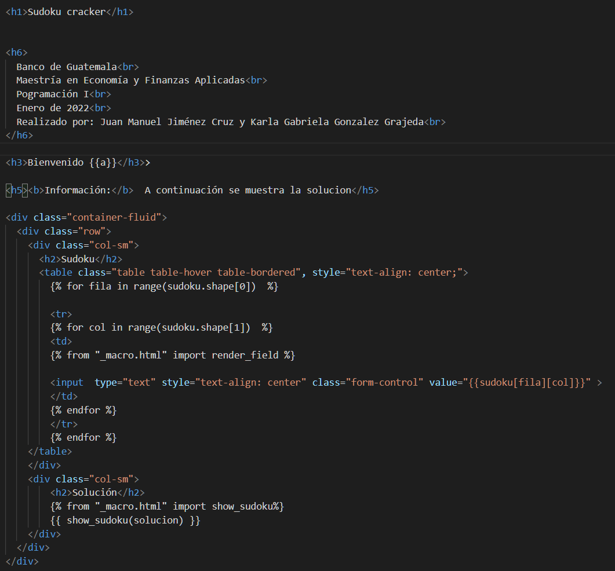
Pagina web resultados
Buscar
GUARDAR
Cancelar

Slide 22
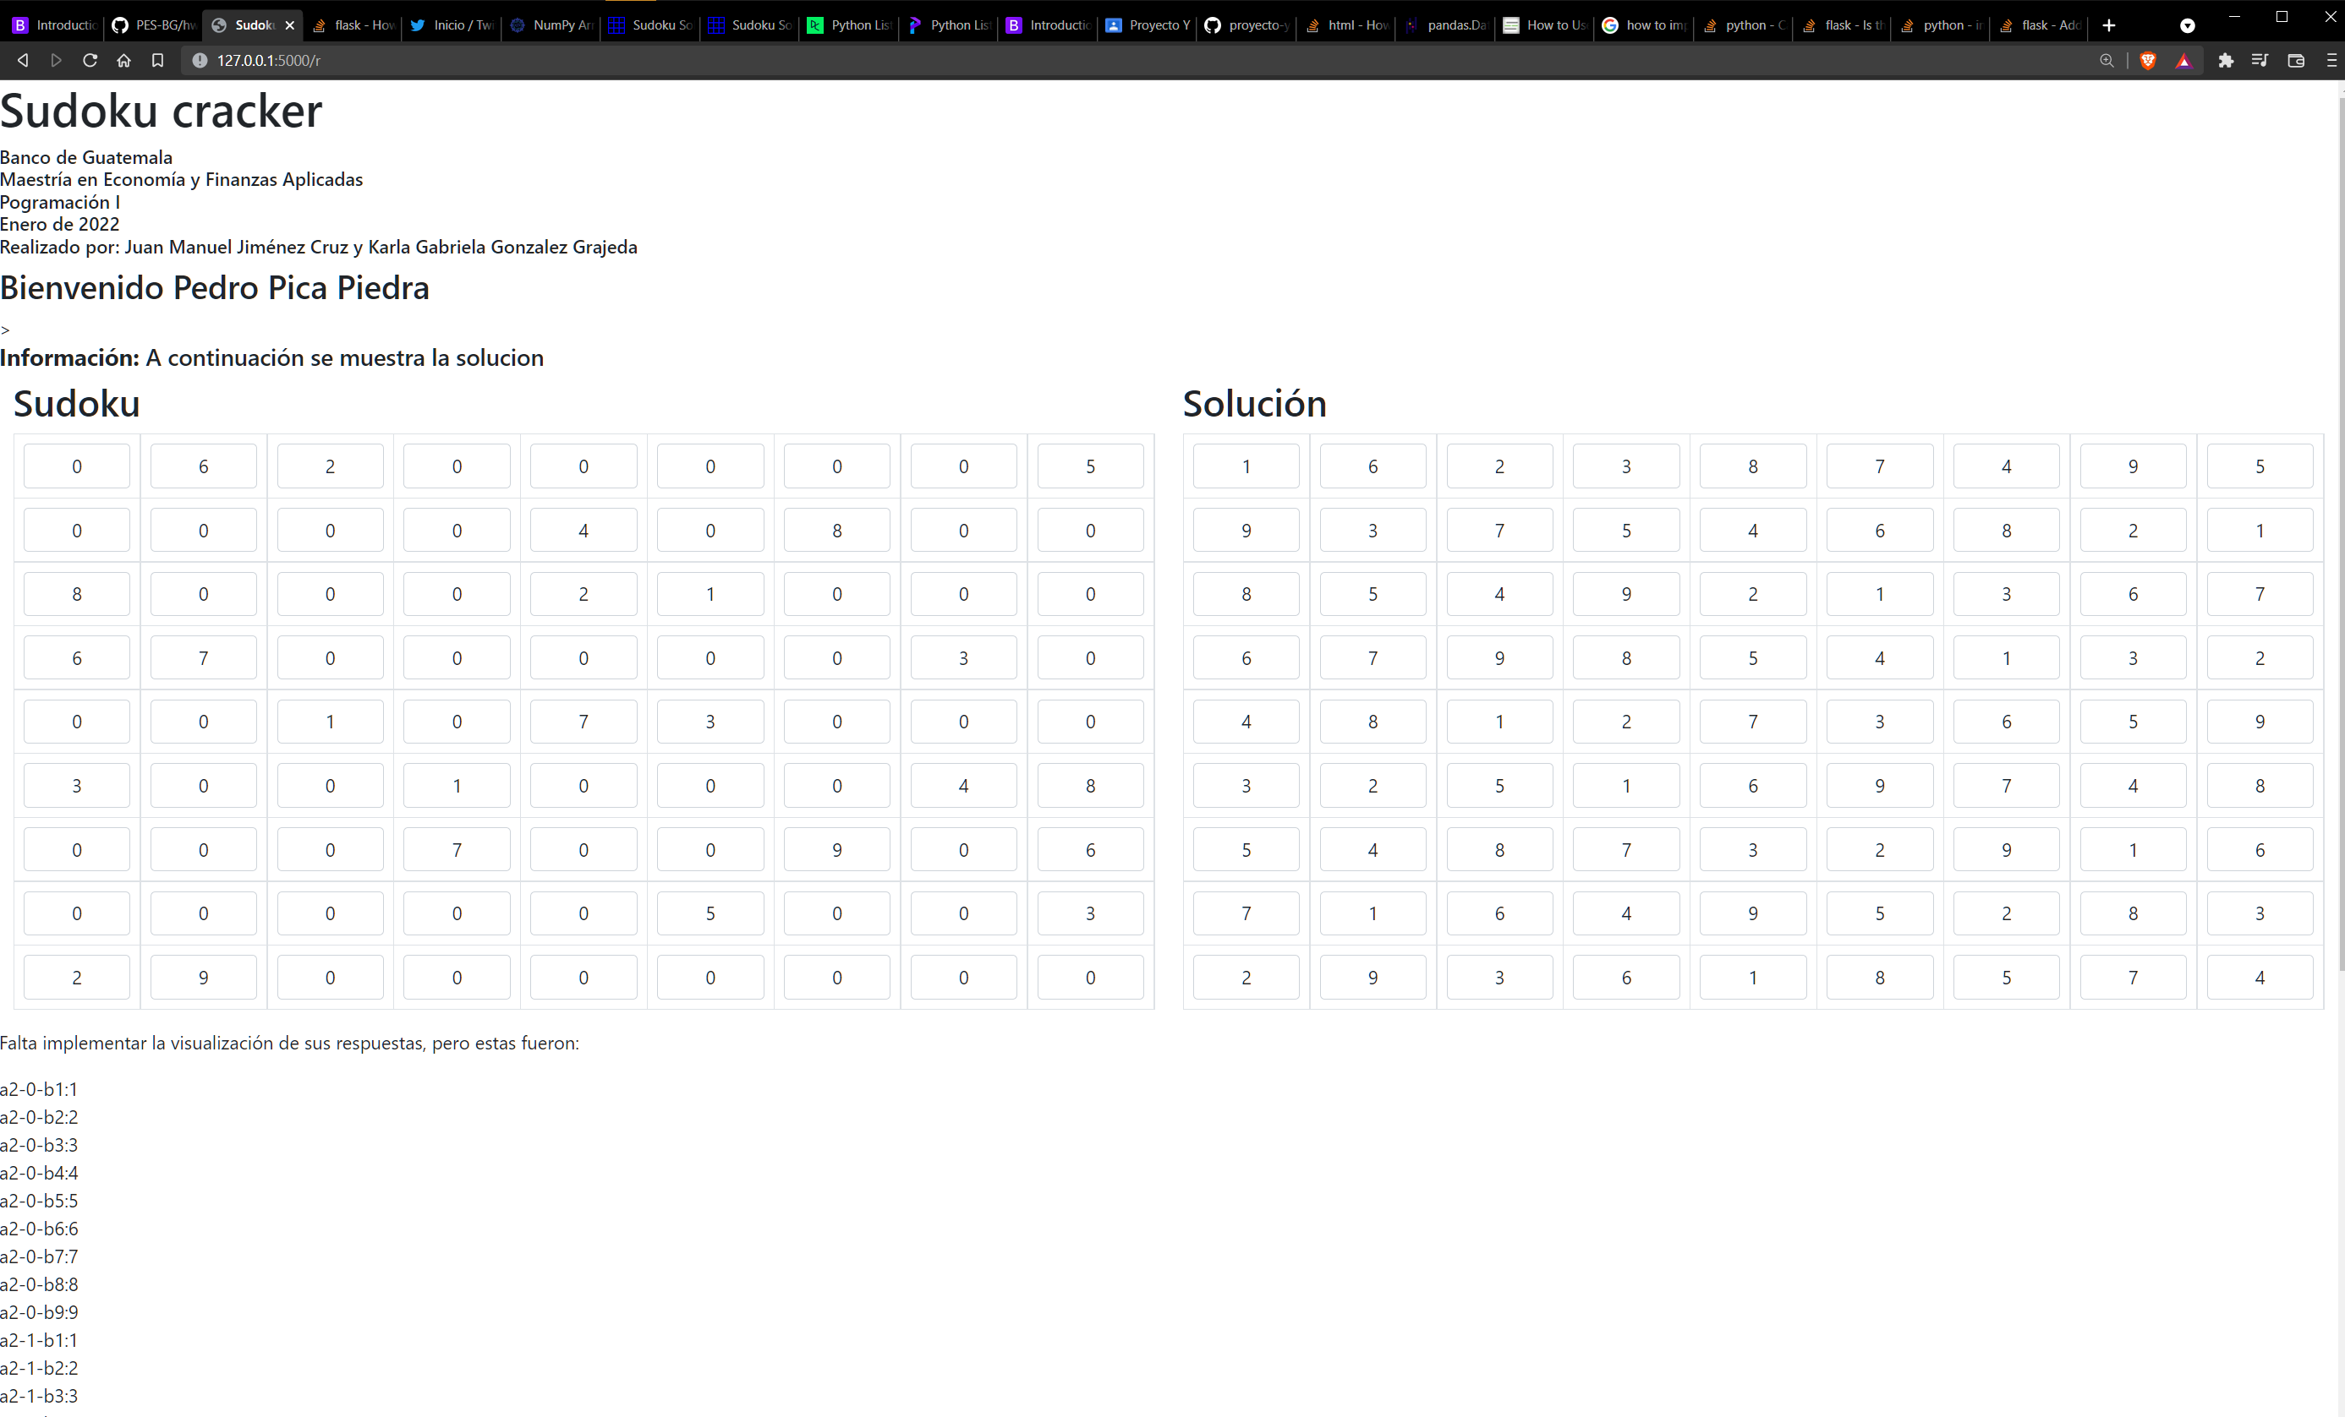
Pagina web resultados
Buscar
GUARDAR
Cancelar

Slide 23

https://github.com/PES-BG/proyecto-y-sudoku-crackers
1. Sitio_Web.py
2. forms.py
3. sudoku.py
4. index.html
5._macro.html
6. result.html
7. SUDOKU CRACKERS.pptx

Slide 24
¡Gracias!

